Slide 1
Основные исторические этапы и стратегия научно-прикладного развития ГГИ
Журавлев Сергей Александрович
Юбилейная конференция «100 лет Государственному гидрологическому институту: взгляд в будущее
Санкт-Петербург, 10 октября 2019 года
Notes:
Уважаемые участники конференции, дорогие друзья, при подготовке доклада я столкнулся непреодолимой трудностью. Как оказалось, поместить в отведенные временные рамки столетнюю историю института, раскрыть деятельность ГГИ в делах и лицах, вспомнить каждого, кто внес свою лепту в работу института — задача для солидной монографии, а не для доклада на конференции. Поэтому я, заранее извиняясь, прошу почтенную публику дать мне разрешение пробежаться по верхам, раскрыв основные этапы истории института.

Slide 2
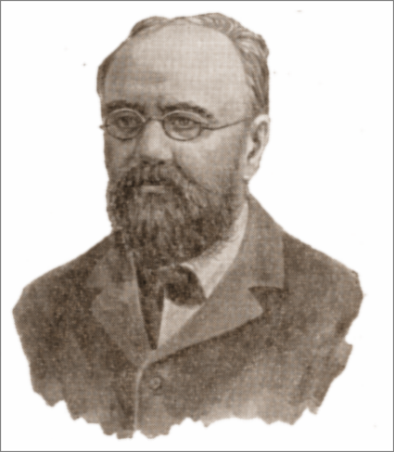
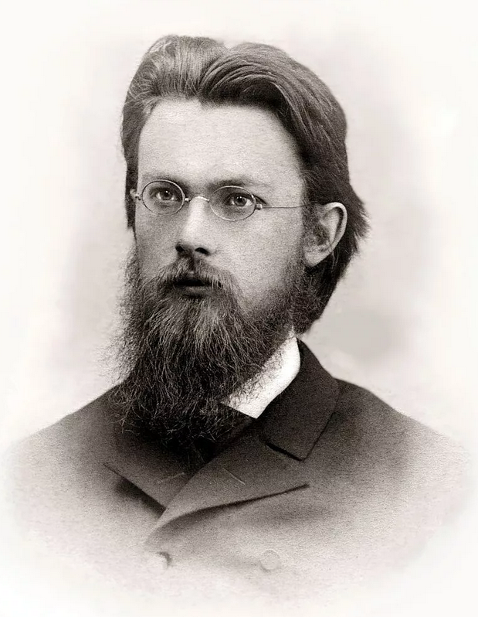
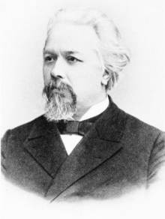
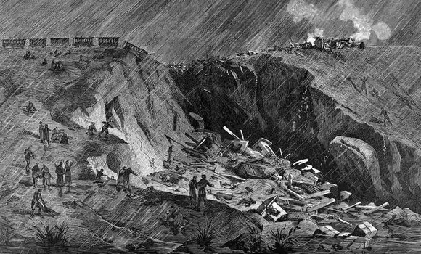
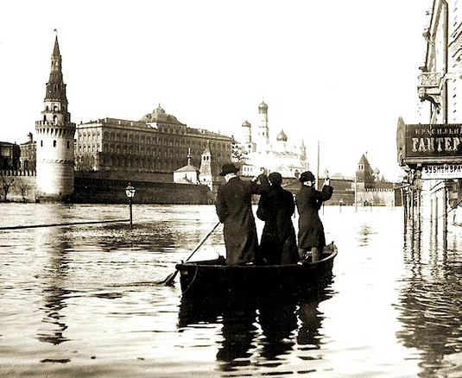
Предпосылки и истоки создания института
Интенсивное развитие экономики в 2й половине XIX века
Необходимость строительства железных дорог и организации водных путей
1897 г. – 443 водомерных поста
1908 г. – А.И. Воейков предлагает создать Службу гидрологических прогнозов
1915 г. – А.И. Вернадский инициирует работу КЕПС
1918 год - учрежден Комитет по делам РГИ под руководством А.П. Карпинского
ВОЕЙКОВ
Александр Иванович
Вернадский
Владимир Иванович
Карпинский
Александр Петрович
Notes:
Во второй половине XIX века Российская империя испытывала экономический подъем. Одной из основных задач экономики того времени являлось обеспечение связности территории, что было невозможно без организации новых водных путей, строительства железных дорог. Любое строительство, да и происшествия, такие как Кукуевская железнодорожная катастрофа, Невские и московские наводнения, порождали новые вопросы к ученым и инженерам. Уже к концу XIX века в стране работали более 400 водомерных постов. После выдающегося наводнения в Москве 1908 года Александр Иванович Воейков предлагает создать в России Службу гидрологических прогнозов. По инициативе академика Вернадского в 1915 году при Академии наук была организована Комиссия по изучению естественных производительных сил (КЕПС), которая имела в своем составе Гидрологический отдел. Трема годами позже при академии был учрежден Комитет по делам Российского гидрологического института, который возглавил Президент Академии Александр Петрович Карпинский, а организационную работу выполнял Виктор Григорьевич Глушков.

Slide 3
Основные задачи деятельности РГИ
19 июня 1919 года – решение об учреждении РГИ Народным комиссариатом просвещения
7 октября 1919 года – утверждено Положение об институте
всестороннее изучение природных вод
разработка программ и методов гидрологических исследований и теоретических вопросов гидрологии
сбор и систематизация данных о водах страны с целью обеспечения ими народного хозяйства
Notes:
Решение об учреждении института было принято в июне 1919 года, а 7 октября было принято Положение об институте. С тех пор именно эта дата — 7 октября считает днем основания Института. При создании Институт был заявлен всероссийским центральным гидрологическим учреждением в РСФСР. Задачи ГГИ своими масштабами соответствовали требованиям времени «всестороннее изучение природных вод, разработка программ и методов гидрологических исследований и теоретических вопросов гидрологии, сбор и систематизация данных о водах страны с целью обеспечения ими народного хозяйства»

Slide 4
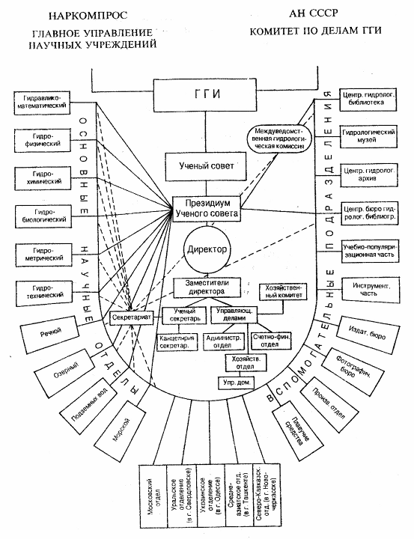
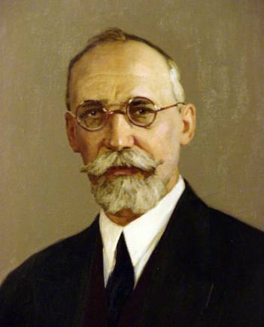
Становление института, 1919-1929
Первый директор института
ГЛУШКОВ
Виктор Григорьевич (1883- 1939)
Руководителями основных научных отделов института были: речного - В. М. Родевич; озерного - Л. С. Берг, Г. Ю. Верещагин; морского - Н. М. Книпович, К. М. Дерюгин, В. Е. Ляхницкий;
Notes:
Первым директор стал выдающийся ученый-гидролог Виктор Григорьевич Глушков. Его организаторский талант позволил привлечь в работе в РГИ самых авторитетных ученых того времени.

Slide 5
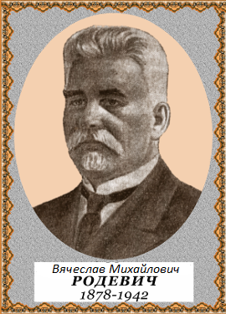
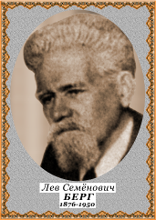
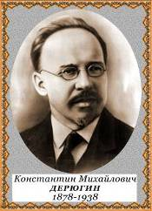
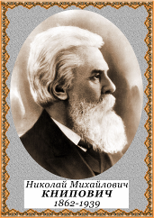
Первые руководители научных отделов
Речной - В. М. Родевич
Озерный - Л. С. Берг, Г. Ю. Верещагин (ученый секретарь);
Морской - Н. М. Книпович, К. М. Дерюгин
Notes:
Так, речной отдел возглавил Вячеслав Михайлович Родевич, заведующий отдел водных исследований в Управлении внутренних водных путей, озерный — Лев Семенович Берг, один из основателей Географического института, впоследствии президент Географического общества СССР, и Глеб Юрьевич Верещагин, бывший ученым секретарем института и руководивший первой – Олонецкой – экспедиций РГИ. В двадцатых годах он руководил Байкальской экспедицией, на основе которой была организована Байкальская лимнологическая станция, ставшая форпостом Академии наук в Сибири. В дальнейшем он приложил усилия для создания Института озероведения в системе Академии наук. Морской отдел возглавляли известный гидробиолог Николай Михайлович Книпович и Константин Михайлович Дерюгин, основавшй Петергофский биологический институт и кафедру гидробиологии и ихтиологии в Петербургском университете

Slide 6
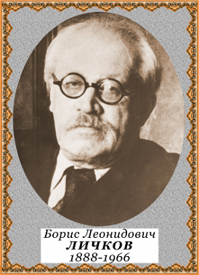
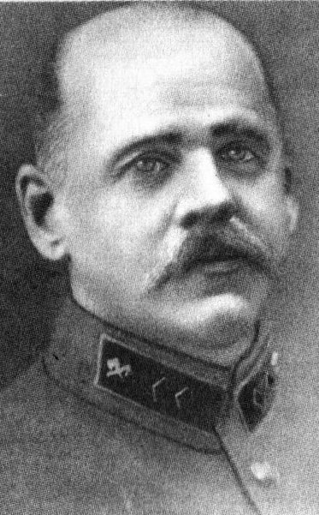
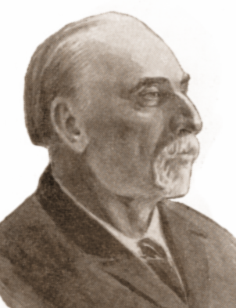
Первые руководители научных отделов
подземных вод –Б. Л. Личков; гидравлико-математического – А. А. Саткевич (заместитель директора); гидротехнического – Н. П. Пузыревский; гидрофизического - А. А. Каминский;
Александр Александрович
Саткевич
Нестор Платонович
Пузыревский
Антон Антонович
Каминский
Notes:
Отдел подземных вод возглавил Борис Леонидович Личков, основатель кафедры гидрогеологии Петербургского университета, предложивший одну из первых классификаций подземных вод., автор концепции о решающей роли гидросферы в истории Земли. Одной из наиболее ярких и разносторонних личностей был заместитель директора и начальник гидравлико-математического отдела, профессор и генерал-лейтенант Александр Александрович Саткевич. Гидротехнический отдел возглавил Нестор Платонович Пузыревский, автор проектов межбассейновых соединений – Волго-Донского, Беломоро-Балтийского каналов. Гидрофизический отдел возглавл Антон Антонович Каминский, оставивший след и в метеорологии, как организатор сети метеорологических наблюдений.

Slide 7
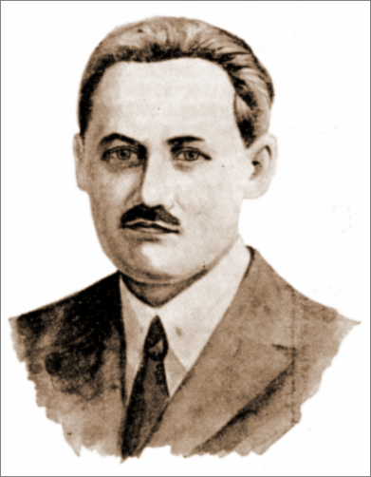
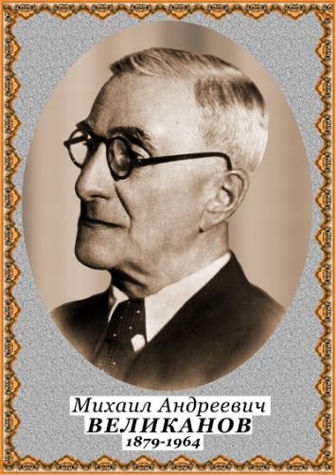
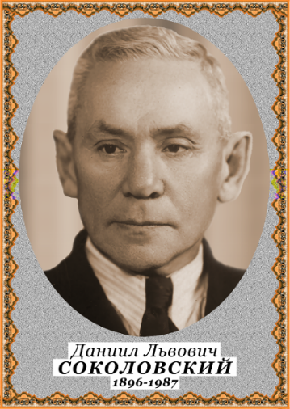
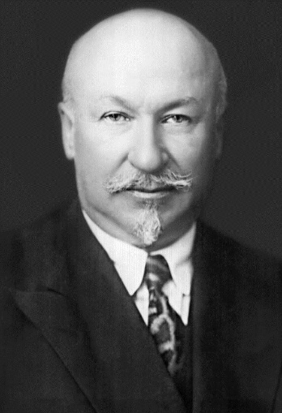
Гидрологические съезды
Первый гидрологический съезд проходил 7-14 мая 1924 г. под председательством президента АН СССР академика А. П. Карпинского (почетный председатель) и В. Г. Глушкова
Развитие сети гидрологических станций
Обобщение имеющихся материалов стационарных и экспедиционных исследований
Второй Всесоюзный гидрологический съезд состоялся 20 - 27 апреля 1928 г. под председательством В. Г. Глушкова
Развитие научных исследований водных объектов
Методы расчетов стока, особенно при отсутствии данных
Дмитрий Илларионович
Кочерин
Евгений Варфоломеевич
Близняк
Notes:
В 1924 году Институт организовал первый гидрологический съезд, посвященный, в основном, развитию сети гидрологических станций и обобщению материалов, накопленных различными ведомствами. Через четыре года, на втором съезде, акценты сместились — основные дискуссии были посвящены методологии научных исследований и методам расчета стока,особенно для интенсивно осваиваемых территорий, не освещенных данными наблюдений. На втором съезде прозвучали имена Дмитрия Илларионовича Кочерина, доказавшего на основе натурных наблюдений зональный характер распределения стока по территории и составивший первую карту среднего многолетнего стока, основателя гидравлической лаборатории и Кучинской гидрологической станции Михаила Андреевича Великанова, молодого ученого Даниила Львовича Соколовского — основоположника разработки методов расчета стока при отсутствии и недостаточности наблюдений. Их идеи поддерживал возглавлявший Московское отделение ГГИ Евгений Варфоломеевич Близняк, начальник изысканий, проектирования и строительства Волго-Донского канала, Обь-Енисейского водного пути, руководитель разработки схемы электрификации Западной Сибири и в будущем заведующий кафедрой гидрологии суши МГУ. Ему, как практику, было очевидно, что, выражаясь современным языком, «времени на раскачку нет».

Slide 8
1930 год – перевод ГГИ от Наркомпроса в ведение Гидрометеорологического комитета СССР
В.Г. Глушков, выдержки из речи «Гидрометеорологическая служба СССР и задачи Государственного гидрологического института
«Я посвятил много времени вопросу о сети. Это понятно: иметь сеть было постоянной заветной мечтой Института…
За отсутствием наблюдений приходится характеристику режима устанавливать на основании различных гидрологических зависимостей, типов, аналогий и норм…таково положений этой науки в нашем Союзе
Темпы развития не могут ждать многолетнего накопления наблюдательных материалов. Поэтому, наравне с сетью, почетнейшее место в ряду гидрологических работ занимают экспедиции»
Notes:
«Я посвятил много времени вопросу о сети. Это понятно: иметь сеть было постоянной заветной мечтой Института…
За отсутствием наблюдений приходится характеристику режима устанавливать на основании различных гидрологических зависимостей, типов, аналогий и норм…таково положений этой науки в нашем Союзе
Темпы развития не могут ждать многолетнего накопления наблюдательных материалов. Поэтому, наравне с сетью, почетнейшее место в ряду гидрологических работ занимают экспедиции»

Slide 9
1930-е годы
1932 - организовано Бюро водного кадастра (Л.К. Давыдов)
1933 – Валдайская стоковая станция
1931-1938 – комплексные экспедиции: западная Украина, Белоруссия, Псковская и Калининская области, бассейн Нижнего Амура, оз. Балхаш
1935-1937 гг. Около 40 человек были репрессированы, включая В.Г. Глушкова, Ф.А. Маркова, И.В. Янковского, А.А. Саткевича
Изучение подземных вод – Министерство геологии
Гидробиология – АН СССР
Морской отдел ГГИ – ГОИН
Гидрохимический отдел ГГИ – Гидрохимический институт
Инженеры-гидрологи возглавляют институт:
1937 год - на должность директора назначен А.С. Смирнов, заместитель – В.А. Урываев (директор с 1942 года)
Notes:
В начале 1930-х годов темпы развития Института были просто потрясающими. Организована Валдайская станция, проведен ряд комплексных экспедиций, организовано Бюро водного кадастра. Однако, конец 1930-х годов для гидрологического института был трагическим, институт был фактически разгромлен – «красный» директор Федор Марков и Виктор Глушков объявлены врагами народа и репрессированы по сфабрикованному делу о вредительстве. Та же участь постигла вновь назначенного директора Янковского и Саткевича. Около 40 человек впоследствии были реабилитированы, но наиболее опытные и квалифицированные кадры для гидрологии и страны были потеряны. На этом этапе тематика института была коренным образом изменена. Институт возглавили инженеры-гидрологи, выпускники Московского гидрометеорологического института, Александр Сергеевич Смирнов и Валериан Андреевич Урываев. Инженерная тематика стала преобладать над географической, ряд функций был передан в другие министерства и ведомства и института.

Slide 10
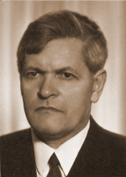
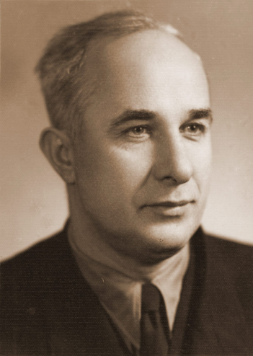
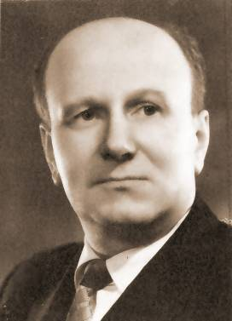
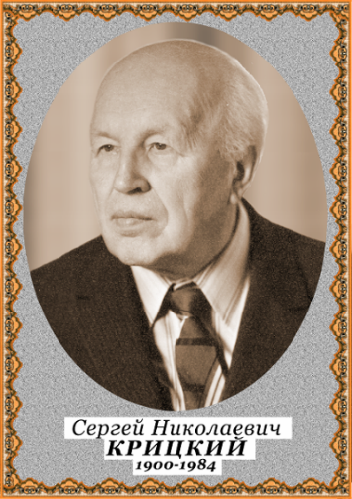
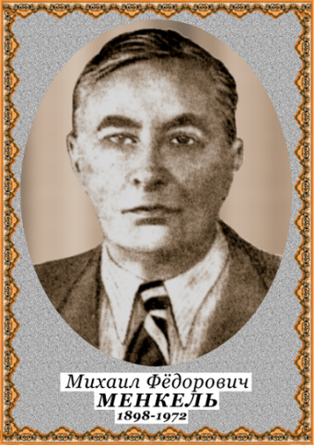
1930-е годы
В ГГИ заложены основы гидрологического приборостроения (К.Д. Завьялов, В.И. Кузнецов)
1940 – сформулированы основные принципы построения Государственной опорной гидрологической сети, разработан первый перспективный план ее развития (А.А. Соколов, В.Ф. Пушкарев)
Гидрофизические исследования на реках (В.М. Маккавеев, В.И. Альтберг,В.В.Пиотрович)
Выполнено обобщение материалов гидрохимических наблюдений (О.А. Алекин)
Разработаны новые методы расчетов стока (М.А. Великанов, Д.Л. Соколовский, С.Н. Крицкий, М.Ф. Менкель)
ЗАВЬЯЛОВ
Константин Дмитриевич
СОКОЛОВ Алексей Александрович
АЛЕКИН Олег Александрович
Notes:
В то же время, ГГИ не прекратил работу по созданию новых гидрологических приборов под руководством Василия Ивановича Кузнецова и Константина Дмитриевича Завьялова. К 1940 году Алексей Александрович Соколов сформулировал основные принципы построения Государственной опорной гидрологической сети. Развивалась гидрофизика (Владимир Митрофанович Маккавеев), гидрохимия (Олег Александрович Алекин), методы расчетов стока

Slide 11
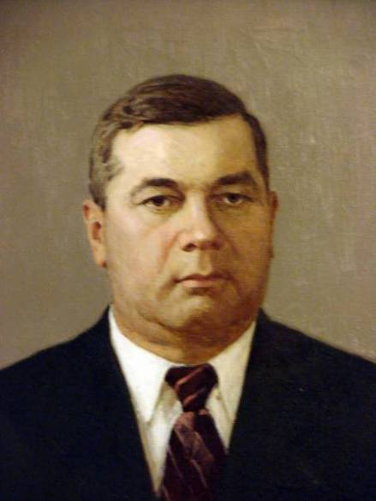
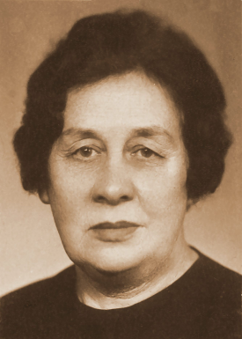
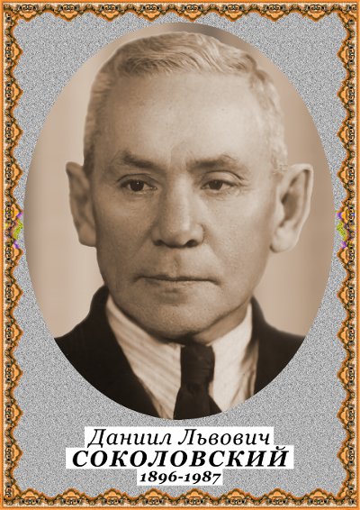
Годы Великой отечественной войны
ГГИ стал военной организацией в составе ГУ Гидрометслужбы Красной Армии:
Военно-гидрологические пособия
Карты по гидрометеорологическому режиму территорий, охваченных военными действиями
Изучение проходимости боевой техникой различных видов местности (снежный покров, болота)
Устройство ледовых переправ
Многие ученые были призваны в состав действующей армии: (А.А. Соколов, А.П. Доманицкий, М.С. Протасьев, А.М. Норватов, Д.М. Кудрицкий, Е.П. Сенков, В.В. Уханов и др.). Ленинградскую группу возглавила ст. лейтенант Е.М. Селюк.
Валериан Андреевич
Урываев
Елена Михайловна
Селюк
Notes:
В 1941 году ГГИ стал военной организацией в составе Главного управления Гидрометслужбы Красной Армии. Большинство сотрудников были эвакуированы в г. Свердловск, где Урываевым и Проскуряковым были развернуты экспериментальные работы по изучению проходимости боевой техникой различных видов местности, болот, снежного покрова, по устройству ледовых переправ на реках. Соколовский впервые обобщил данные по водным ресурсам Урала, за что автору была присуждена Сталинская премия. Ленинградскую группу, обеспечивавшую фронт и блокадный город, дорогу Жизни оперативной информацией, возглавила Елена Михайловна Селюк.

Slide 12
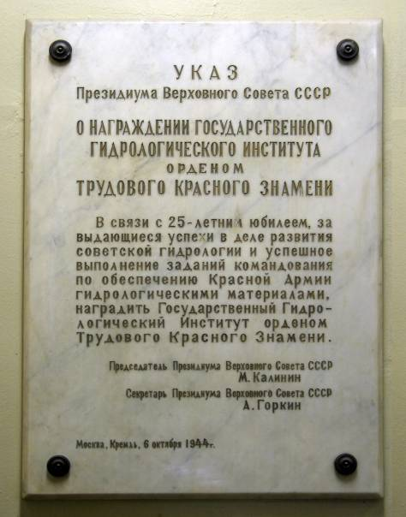
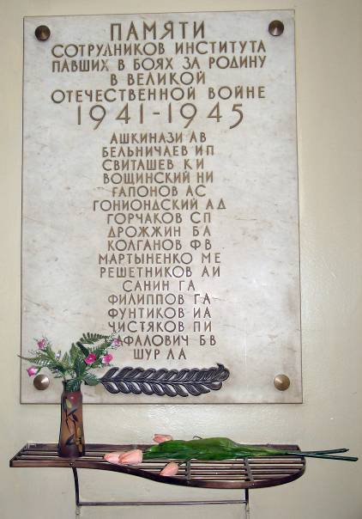
Годы Великой отечественной войны
1944 – ГГИ награжден орденом
Трудового Красного Знамени
В.М. Маккавеев, И.В. Молчанов, В.А. Урываев, О.А. Спенглер награждены орденом Ленина
1946 – Д.Л. Соколовский награжден
Сталинской премией
Notes:
Из эвакуации ГГИ вернулся в 1944 году, в октябре в связи с юбилеем и успешное выполнение заданий Красной Армии институт был награжден Орденом трудового красного знамени

Slide 13
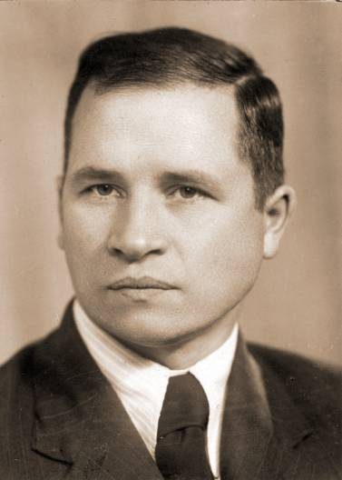
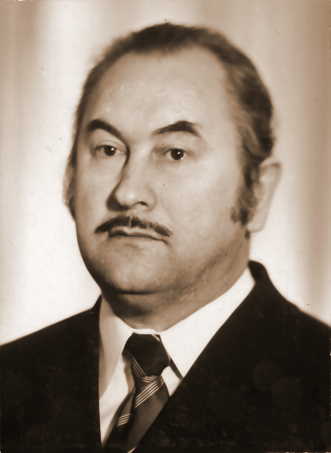
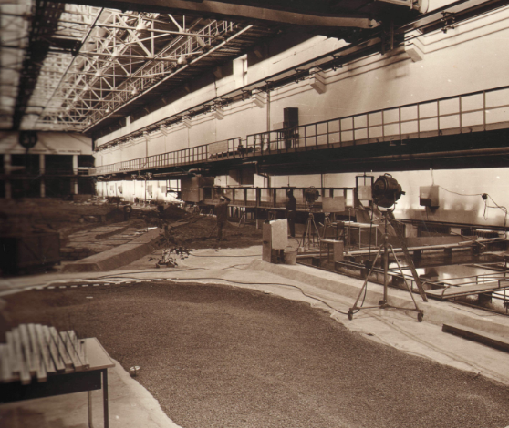
Послевоенное время
Восстановление разрушенной гидрометрической сети
Подготовка справочников «Водные ресурсы СССР», «Материалы по режиму рек»
Создание Главной экспериментальной базы (ГЭБ ГГИ) – 1946 год
Константин Петрович
ВОСКРЕСЕНСКИЙ
Валентин Евтихиевич
ВОДОГРЕЦКИЙ
Notes:
Ученый и организатор Валериан Андреевич Урываем продолжил послевоенное восстановление института. В кратчайшие сроки восстановлена разрушенная гидрометрическая сеть, заложен фундамент Главной экспериментальной базы ГГИ, подготовлена самая крупная работа ГГИ — справочник «Водные ресурсы СССР».

Slide 14
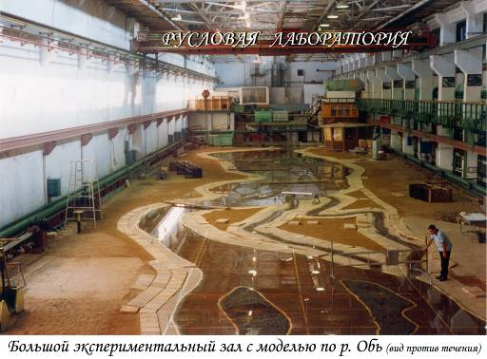
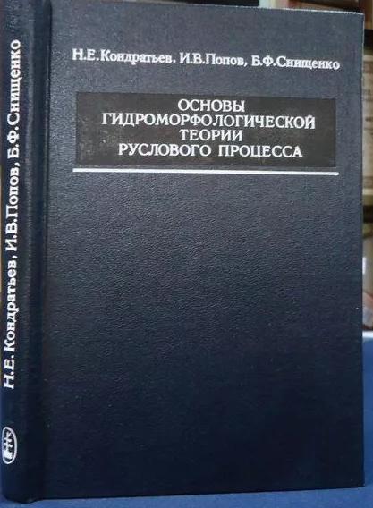
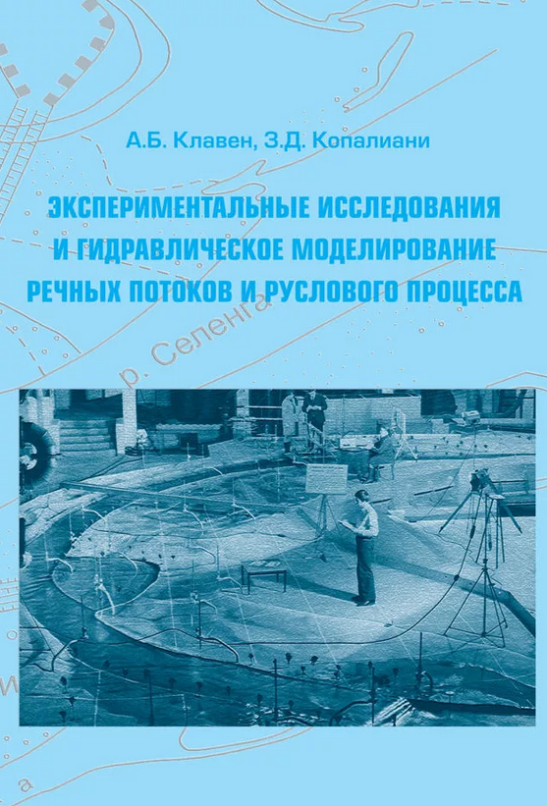
Исследования динамики русловых процессов
Отдел русловых процессов
Русловая лаборатория
Лаборатория расчетов и прогнозов русловых деформаций
Лаборатория инженерного регулирования русел рек
Лаборатория наносов
Николай Евгеньевич
Кондратьев
Игорь Владимирович
Попов
Борис Фалалеевич
Снищенко
Notes:
Построенная Главная экспериментальная база стала площадкой для исследований русловых процессов. Здесь интенсивно развивается гидроморфологическое направление, связанное с изучением динамики русловых процессов как в естественных условиях, так и при инженером воздействии. Полевыми, лабораторными и аналитическими работами руководили Николай Евгеньевич Кондратьев, Игорь Владимирович Попов, Борис Фалалеевич Снищенко). Предложенная ими типизация руслового процесса является основой для прогнозирования и управления русловыми процессами до настоящего времени.

Slide 15
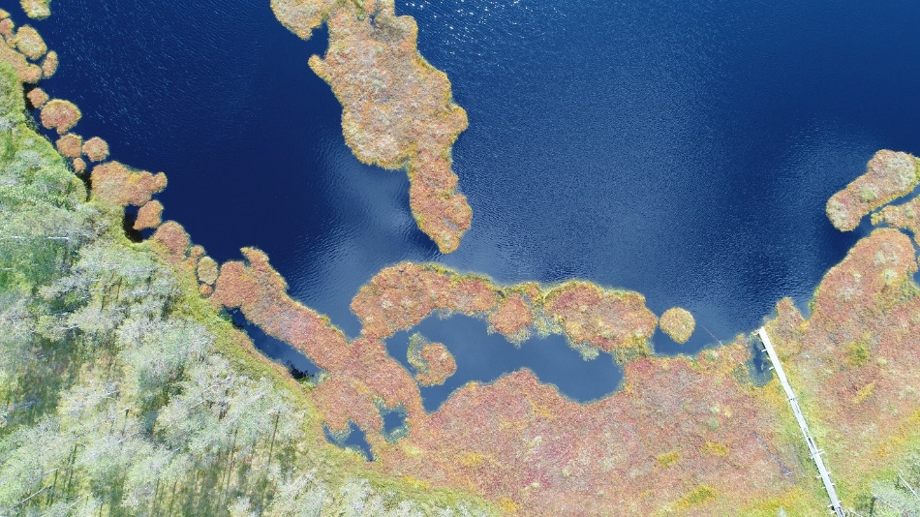
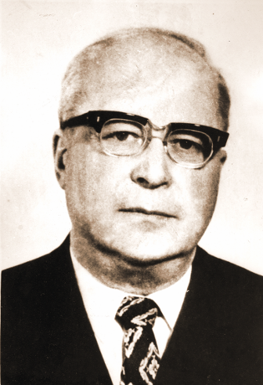
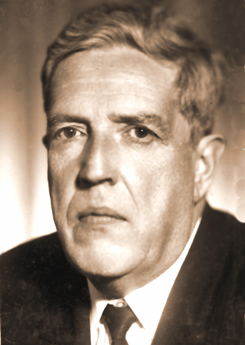
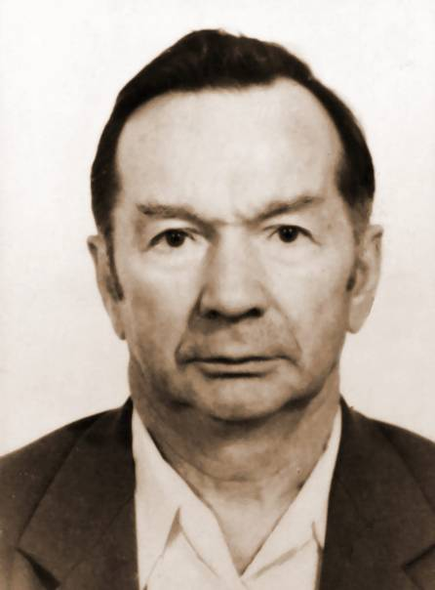
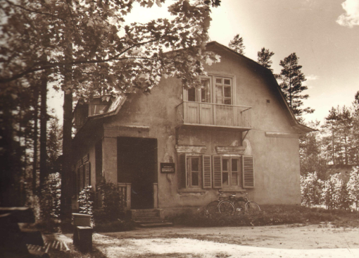
Истоки гидрологии болот
Первая болотная станция на болоте Ламмин-Суо – 1950 год
1950-е - создание сети станций на болотах
1964 г - начало крупных экспедиционных исследований на территории Западной Сибири
ИВАНОВ Константин Евгеньевич
РОМАНОВ Владимир Васильевич
НОВИКОВ Сергей Михайлович
Notes:
Результаты работ на болотах, инициированные для задач фронта во время войны, стали основой для исследований в мирных целях. В 1950году основана первая болотная станция в местечке Ламмин-Суо, В 1960-х разворачивается целая сеть экспедиций, а ГГИ становится основоположником гидрологии и гидрофизики болот благодаря работам Константина Евгеньевича Иванова, Владимира Васильевича Романов и Сергея Михайловича Новикова.

Slide 16
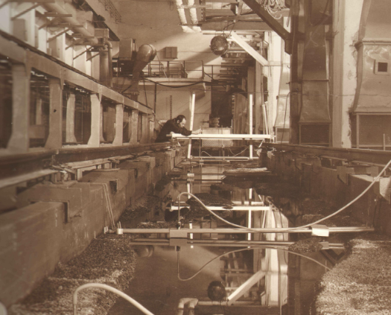
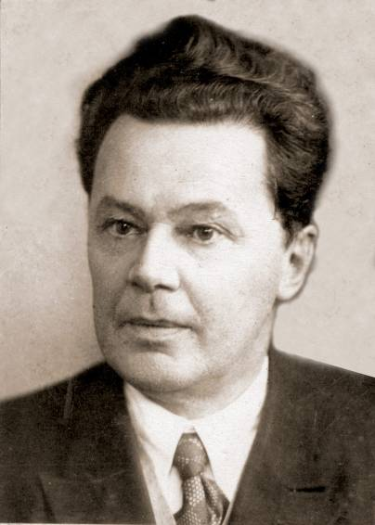
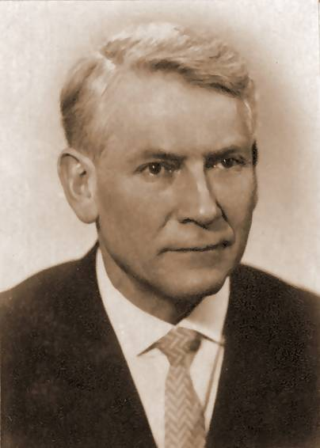
Исследования наносов
Первые карты стока наносов для территории СССР (Г.И. Шамов, Г.В. Лопатин)
Организация сети по изучению стока наносов (Г.И. Шамов, Е.С.Семенова)
Комплексное учение о речных наносах, методы расчета транспорта наносов (А.В. Караушев, И. В. Боголюбова, К.Н. Лисицины, В.В. Романовский, А.Я. Шварцман, Н.М. Капитонов, Г.А. Петухова)
ШАМОВ Григорий Иванович
КАРАУШЕВ Анатолий Васильевич
Большой гидравлический лоток
Notes:
Григорий Иванович Шамов и Анатолий Васильевич Караушев внесли значительный вклад в развитие представлений о речных наносах, ими впервые изданы карты стока наносов для территории СССР, организована сеть по измерению стока наносов, предложены новые методы натурного изучения и географического обобщения стока наносов.

Slide 17
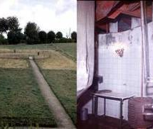
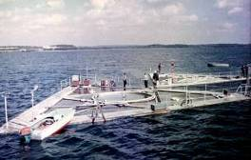
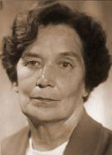
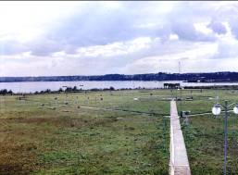
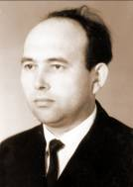
Экспериментальные исследования
Зоя Александровна
Викулина
Испарение с почвы
Испарение с водной поверхности
Осадкомерный полигон
Валентин Степанович
Голубев
Notes:
В это время открываются новые стоковые и водно-балансовые станции, Валдайский филиал превращается в центр экспериментальной гидрологии Советского Союза. В частности, там развернуты исследования испарения с почвы на большом гидравлическом испарителе, организованы измерения с водной поверхности с помощью плавучих плотов.

Slide 18
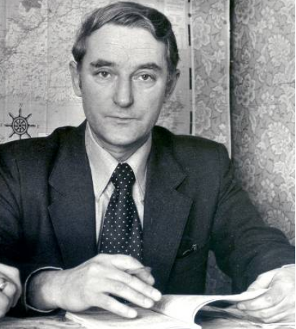
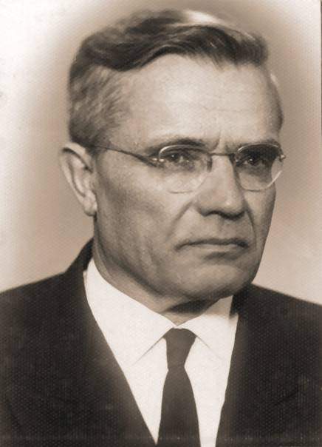
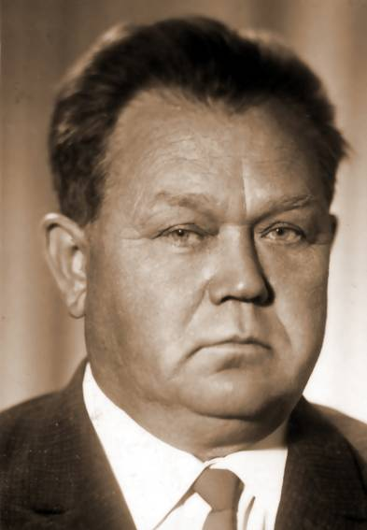
Золотая пора ГГИ – новые направления гидрологии
Совершенствование теории и методов расчета стока (Г.А. Алексеев, А.И. Чеботарев, В.Г. Андреянов, Б.М. Доброумов, К.П. Воскресенский, Б.С. Устюжанин)
изучение физических свойств снега, формирования снежного покрова и его таяния (П.П. Кузьмин)
Методы гидрологического прогнозирования (Т.Н. Макаревич, В.А. Румянцев, Р.А. Нежиховский)
Методы расчеты элементов теплового и водного баланса озер и водохранилищ (А.П. Браславский, З.А. Викулина, А.Р. Константинов)
Исследования формирования внутриводного льда, заторов и зажоров (В.А. Рымша, Р.В. Донченко, В.А. Бузин)
Исследования взаимосвязи поверхностных и подземных вод (О.В. Попов, Б.Л. Соколов)
Соколов Борис Леонидович
КУЗЬМИН Прокопий Павлович
ЧЕБОТАРЁВ Александр Иванович
АНДРЕЯНОВ Владимир Георгиевич
МАКАРЕВИЧ
Татьяна Николаевна
НЕЖИХОВСКИЙ Рувим Афроимович
Notes:
Взрыв интереса к гидрологии приводит к развитию новых направлений: разработке теории и методов расчетов стока (нельзя не отметить работы Георгия Анисимовича Алексеева, Александра Ивановича Чеботарева, Владимира Георгиевича Андреянова), изучения физических свойств снега под руководством Прокопия Павловича Кузьмина, методов гидрологического прогнозирования под руководством Татьяны Николаевны Макаревич, Рувима Афроимовича Нежиховского и нынешнего научного руководителя Института Озероведения Владислава Александровича Румянцева, исследований озер и водохранилищ, проводимых Александром Петровичем Браславским, Зоей Александровной Викулиной и Алексеем Родионовичем Константиновым. Развиваются исследования формирования шуги, заторов и зажоров, совместно с МГУ стартуют работы по оценке естественных ресурсов подземных вод.

Slide 19
Золотая пора ГГИ – новые направления гидрологии
Методические вопросы гидрометрии (И.Ф. Карасев, М.С. Грушевский, Н.Н. Федоров,)
Гидрологическое приборостроение (П.Н. Бурцев, А.М. Димаксян, К.Д. Завьялов, Г.С. Клейн)
Гидрохимические исследования (П.П. Воронков, Б.Г. Скакальский, В.И. Найденова)
Аэрогидрометрические исследования (И.Г. Шумков)
Методология гамма-съемки снежного покрова (В.А.Урываев, Л.К. Вершинина)
Первый нормативный документ – «Указания по расчету основных гидрологических характеристик»
Исследования ледовых явлений (Р.В. Донченко, В.А. Бузин)
Гидрологическая изученность, ОГХ, «Ресурсы поверхностных вод» (В.В. Куприянов и др)
Новые комплексные экспедиции (более 200 экспедиций)
КАРАСЁВ Иосиф Филиппович
СОКОЛОВ Алексей Александрович
Notes:
Золотая пора продолжается и после ухода из жизни Валериана Андреевича Урываева, когда директором становится его сподвижник Алексей Александрович Соколов. Под руководством Иосифа Филипповича Карасева решаются методические вопросы гидрометрии, прототипы большинства гидрологических приборов, выпускаемых промышленностью, разрабываются в ГГИ в отделе приборов и экспериментально-производственных мастерских под руководством Павла Николаевича Бурцева, развиваются аэрогидрометрические исследования, разрабатываются методы гамма-съемки снежного покрова.
В 1972 году выходит первый нормативный документ – «Указания по расчету основных гидрологических характеристик», закрепивший за ГГИ статус основной организации по методам гидрологических расчетов. Под руководством Всеволода Владимировича Куприянова выпущено три серии изданий – гидрологическая изученность, основные гидрологические характеристики и районные «Ресурсы поверхностных вод. Эти издания являются основной современной системы учета поверхностных вод нашей страны.
Отдельной страницей в истории становятся экспедиции ГГИ — для перечисления каждой из них понадобится не менее часа, в 1960-х и 1970-х годах Институтом было организовано более 200 экспедиций. Среднеазиатская, Шелонская, Курская, Западно-Сибирская, аэрогидрометрическая, гидромелиоративная, южно-казахстанская, дагестанская… Крупнейшие экспедиции располагали штатом в сотни человек и дали опыт целому поколению гидрологов-полевиков.

Slide 20
Исследования водного баланса
1974 – «Мировой водный баланс и водные ресурсы Земли»
1981- Государственная премия СССР
1987 – «Водные ресурсы СССР и их использование» (В.И. Бабкин, В.С. Вуглинский)
ШИКЛОМАНОВ
ИГОРЬ АЛЕКСЕЕВИЧ
Notes:
В рамках международного гидрологического десятилетия началось интенсивное международное сотрудничество. Крупнейшим вкладом ГГИ стала подготовленная монография «Мировой водный баланс и водные ресурсы Земли». В 1970-х годах в стране обострилась водная проблема, потребовалась уточненная оценка водных ресурсов и их использования. Такая оценка была выполнена под руководством Валерия Сергеевича Вуглинского и Владимира Ивановича Бабкина.

Slide 21
Методы гидрологических расчетов
РОЖДЕСТВЕНСКИЙ Анатолий Вадимович
Notes:
Большинство изыскателей знает ГГИ благодаря трем книгам, которые Вы видите на экране — это нормативные документы, подготовленные и изданные под руководством классика статистической гидрологии Анатолия Вадимовича Рождественского.

Slide 22
Математическое моделирование
ВИНОГРАДОВ Юрий Борисович
Notes:
Альтернативные методы расчета стока и новые модели формирования стока предлагал Юрий Борисович Виноградов, мой учитель и научный руководитель, известный своими работами по селевым потокам.

Slide 23
Отдел исследований изменений климата и влагооборота
БУДЫКО Михаил Иванович
Notes:
В 1975 году коллектив ГГИ пополнился учеными климатологами во главе с академиком Михаилом Ивановичем Будыко, который возглавил отдел исследований изменений климата и влагооборота в атмосфере. Михаил Иванович впервые высказал гипотезу об антропогенно обуслолвенном потеплении и подготовил целую школу климатологов, известных в стране и за рубежом.

Slide 24
1990-е годы
Коллектив сократился с 1500 до 300 человек
Удалось сохранить основной потенциал, ВФ ГГИ и ГЭБ ГГИ
Международный проект ЮНЕСКО по оценке динамики мировых водных ресурсов (И.А. Шикломанов, В.И. Бабкин, В.Ю. Георгиевский, Н.В. Пенькова, И.П. Зарецкая, А.И. Измайлова, Ж.А. Балонишникова)
Проект по изучению процессов тепло-ивлагообмена в зоне южной горной тайги (В.С. Вуглинский, М.Л. Марков, С.А. Журавин, Н.Г. Василенко)
Создание второй очередь АИС ГВК, технологии автоматизированной обработки данных наблюдений (В.С. Вуглинский, С.И. Гусев, В.П. Шумилин, Л.Н. Баринова, В.Ю. Поляков, В.Н. Баяджан, Л.К. Яровая) – премия межгосударственного комитета стран СНГ по гидрометеорологии
Методы измерения атмосферных осадков (В.С. Голубев,Д.А. Коновалов, А.Ю. Симоненко, Ю.В.Товмач) – премия ВМО им. В.Вайсала
Комплексные исследования по оценке динамики водных ресурсов и водообспеченности (И.А. Шикломанов, В.И. Бабкин, Ж.А. Балонишникова, В.Ю. Георгиевский, К.В. Цыценко,Т.П., А.Л. Шалыгин)
Notes:
1990-е годы – наиболее тяжелое время в современной истории института. Отсутствие финансирование, крупных строек, потеря интереса государства к научным исследованиям привели к уменьшению штатной численности Института в 5 раз. Однако, были сохранены Валдайский филиал и Главная экспериментальная база ГГИ, осуществлен ряд международных проектов по линии ВМО, Юнеско.

Slide 25
Крупные проекты последнего десятилетия
Актуализированные научно-прикладные справочники (ОГХ бассейна Верхней Волги, Камы, Нижней Волги)
Научные исследования по изучению водного режима озера Ханка
Исследования на гидравлической модели реки Ганг, Мзымты, Великого Устюга, Багаевского гидроузла, Нижегородского гидроузла
Инвентаризация водных объектов Санкт-Петербурга и оценка их экологического состояния
Системные проекты развития гидрологической сети
Разработка СКИОВО для бассейнов Северо-Запада России
Исследования и мониторинг гидрологического режима на Бованенковском месторождении, Ванкорском месторождении, болоте Кадер
Текущие международные проекты: HYDROLARE, INTERACT, NarvaWatMan, RAINMAN, GET READY, Baltic Earth
Notes:
Последние десять лет характеризуются устойчивым постепенным развитием Института. Под руководством директора ГГИ Владимира Юрьевича Георгиевского выполнены крупные исследования в рамках Федеральной целевой программы «Развитие водохозяйственного комплекса России», подготовлены новые научно-прикладные справочники по бассейну Волги, выполнены исследования режима озера Ханка. Крупнейшие стройки и проекты страны — Сочинская олимпиада, Багаевский и Нижегородский гидроузлы сопровождаются исследованиями на гидравлической модели. Выполняются региональные работы по заказу Комитета по природопользованию и Невско-Ладожского бассейнового водного управления. Институтом разработаны схемы комплексного использования и охраны вод для большинства бассейнов Северо-Запада России.
За последние годы Институт все активнее вовлекается в международные проекты — функционирует международный центр данных по озерам и водохранилищам HYDROLARE, болотная станция Ламмин-Суо в 2018 года вошла в международный проект INTERACT, выиграны гранты по Российско-Финскому и Российско-Эстонскому приграничному сотрудничеству.

Slide 26
ГГИ в 2019 году
Штат: 220 сотрудников, 10 докторов наук, 27 кандидатов наук, 7 аспирантов, 20 молодых ученых
Отдел водных ресурсов
Лаборатория озер и водохранилищ
Лаборатория водных ресурсов и водного баланса
Отдел гидрологического прогнозирования и экспериментальных исследований
Лаборатория экспериментальных гидрологических исследований и математического моделирования
Лаборатория гидрофизики
Отдел гидрометрии и гидрологической сети
Лаборатория гидрологических приборов
Отдел мониторинга поверхностных вод и экспедиционных исследований
Лаборатории осадочных отложений и эрозии
Лаборатория цифровой картографии
Отдел русловых процессов
Русловая гидравлическая лаборатория
Лаборатория метрологии и стандартизации
Информационно-аналитический центр ГВК в разделе «Поверхностные воды»
Центр исследований изменения климата
Отдел научно-технической информации
Notes:
Сейчас, в 2019 году, коллектив ГГИ представляет собой крепкий сплав из опытных сотрудников и научной молодежи. В ГГИ работает 9 крупных научных подразделений, функционирует аспирантура, за последние три года коллектив пополнился новыми молодых исследователями.

Slide 27
Стратегия научно-прикладного развития
Развитие системы гидрологических наблюдений (научно-методическое руководство и инновации)
Развитие систем сбора и обработки данных (Волга, Росгидромет-2)
Теоретические и экспериментальные исследования механизмов формирования опасных гидрологических явлений (наводнения, маловодье, заторы и зажоры, русловые процессы) с целью своевременного предупреждения и ликвидации чрезвычайных ситуаций
Оценка и прогнозирование состояния водных объектов России
Развитие цифровых технологий: специализированных геопорталов, методов определения границ водных объектов и их гидрографических характеристик с использованием ГИС по цифровым картам и спутниковой информации
Разработка и внедрение клиент-ориентированных технологий и сервисов
Совершенствование методов и технологий гидрологических расчетов и прогнозов на основе данных специализированной сети, экспериментальных исследований, моделирования, проектирования специализированных информационных систем
Notes:
Что же ждет нас в будущем? В системе Росгидромета институт отвечает за научно-методическое руководство системой гидрологических наблюдений, и важнейшей задачей является автоматизация гидрологической сети и повышение ее плотности. Для этого в рамках проекта Росгидромет-2 запланированы мероприятия по восстановлению и модернизации гидрологической сети, совершенствованию технологий и вычислительных систем.
Крупные наводнения в стране в 2012 году в Крымске, в 2013 году на Амуре, в 2019 году на реках Иркутской области показали, что актуальность гидрологических исследований как никогда высока. В 2019-2020 году Институт выполняет крупные работы по исследованию механизмов катастрофического паводка на р. Ие.
Страна, как и прежде, нуждается в гидрологическом сопровождении своих строек и проектов. Научно-прикладные справочники переходят в электронную форму и должны становится частью интегрированных систем гидрологического обслуживания в виде специализированных геопорталов и ГИС-систем.
Проектом Росгидромет-2 запланировано развитие специализированной сети: наблюдений а испарением с водной поверхности, воднобалансовых и болотных станций.
Вступая в новый век нашей жизни, мы уверены, что опыт и знания поколений гидрологов, посвятивших свою жизнь ГГИ, являются самым надежным фундаментом для развития Института. Мы стоим на плечах гигантов и поэтому видим будущее светлым и счастливым

Slide 28
Спасибо за внимание!
Поздравляю всех, кто связал свою жизнь с гидрологией и Институтом!
Сергей Александрович Журавлев
s.zhuravlev@hydrology.ru

